Slide 1
مدارهای الکتریکی و الکترونیکی فصل سوم: تحلیل گره و مش استاد درس: محمود ممتازپور ceit.aut.ac.ir/~momtazpour
دانشگاه صنعتی امیرکبیر

Slide 2
فهرست مطالب
تحلیل گره و مش

Slide 3
تحلیل مدار
مدارها را می‌توان با روش‌های خلاقانه مختلفی تحلیل کرد.
ولی هر چه مدارها پیچیده‌تر می‌شوند، نیاز به یک روش ساخت‌یافته برای اعمال قوانین KVL و KCL و قانون اهم به مدارها بیشتر حس می‌شود.
در روش تحلیل گره:
متغیرهای مجهول، ولتاژ گره‌های مدار است.
برای هر گره مدار، معادله KCL نوشته می‌شود.
در روش تحلیل مش:
متغیرهای مجهول، جریان مش‌های مدار است.
برای هر مش مدار، معادله KVL نوشته می‌شود.

Slide 4
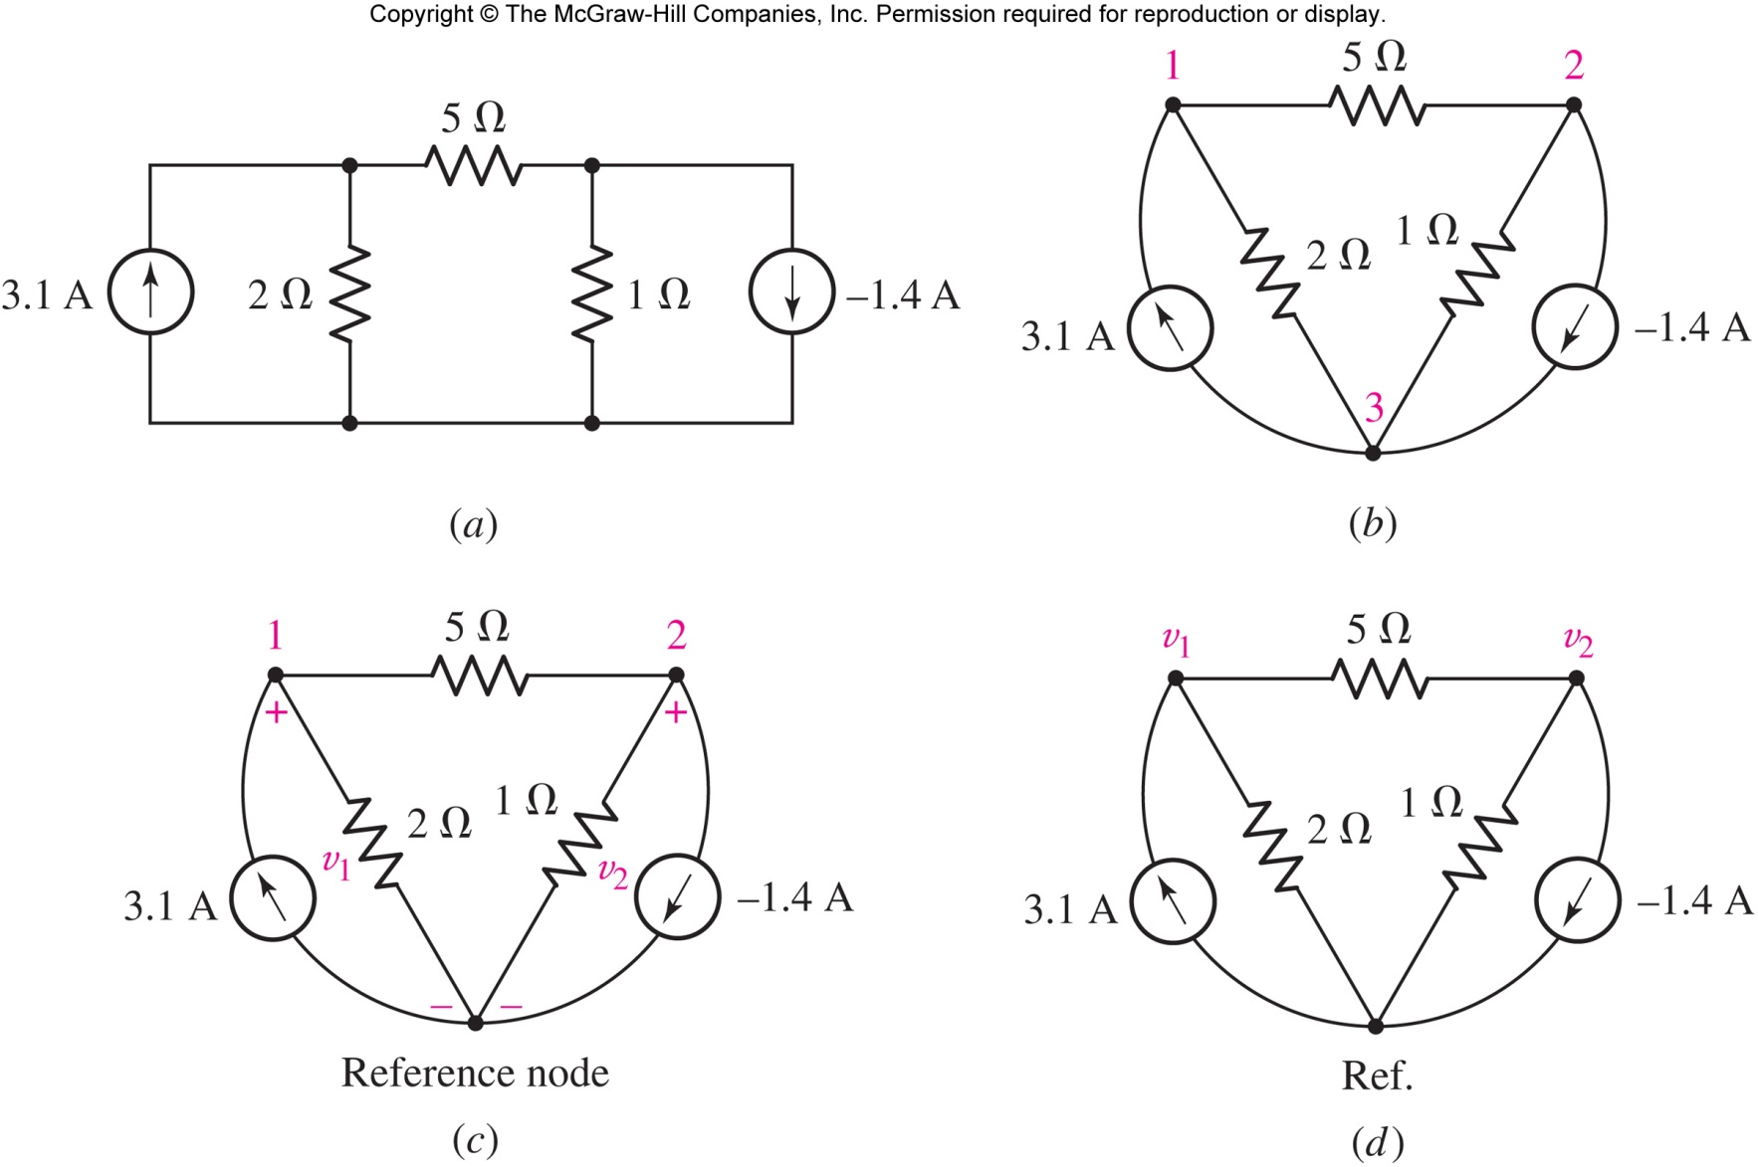
روش تحلیل گره
به غیر از گره مرجع (که ولتاژ آن صفر است)، به بقیه گره‌ها یک ولتاژ نسبت می‌دهیم.
در این مثال، 3 گره وجود دارد.
ایده اصلی روش تحلیل گره: اگر ولتاژ گره‌ها مشخص شود، همه پارامترهای مدار به‌دست خواهد آمد.

Slide 5
نحوه انتخاب مرجع
انتخاب گره مرجع دلخواه است. این گره می‌تواند:
پایین‌ترین گره مدار باشد.
گره‌ زمین یا سر منفی منبع تغذیه باشد (اگر یک منبع وجود دارد).
یک گره با بیشترین تعداد اتصال باشد (برای ساده کردن معادلات)
ولتاژ بقیه گره‌ها نسبت به گره مرجع سنجیده می‌شود.

Slide 6
اعمال KCL به گره‌ها (به غیر از گره مرجع)
معادله KCL گره اول با اعمال همزمان قانون اهم به مقاومت‌ها

Slide 7
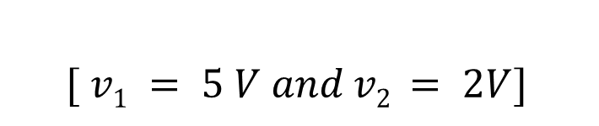
اعمال KCL به گره‌ها (به غیر از گره مرجع)
معادله KCL گره دوم با اعمال همزمان قانون اهم به مقاومت‌ها
با حل دو معادله و دو مجهول داریم:
$$[ v1 = 5 V and v2 = 2V]$$

Slide 8
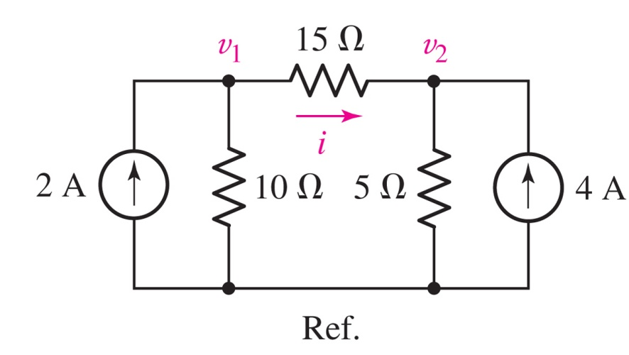

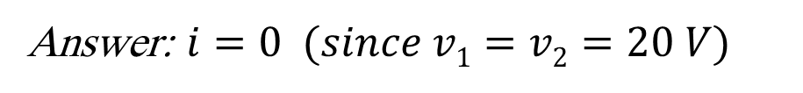
تحلیل گره
مثال: جریان $i$ را در مدار زیر بیابید.
Answer: $i=0 (since v1=v2=20 V)$

Slide 9
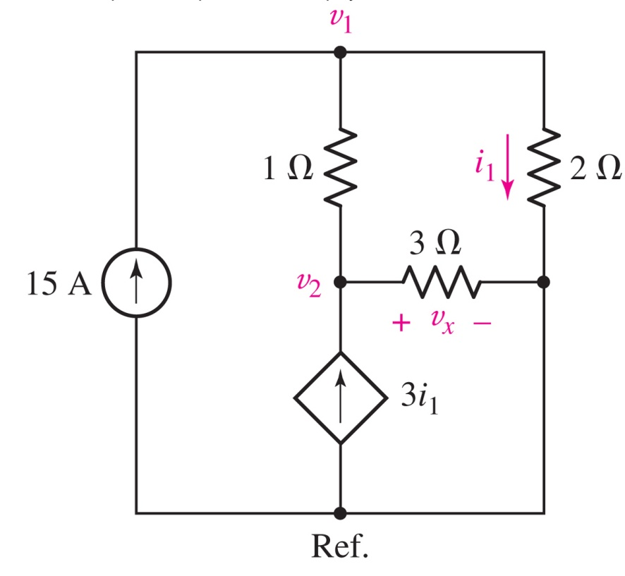

تحلیل گره و منابع جریان وابسته
مثال: توان تولیدی منبع وابسته را به‌دست آورید.
(راهنمایی: متغیر $i_{1}$ را با استفاده از رابطه آن با $v_{1}$ حذف کنید.)
Answer: 4.5 kW

Slide 10
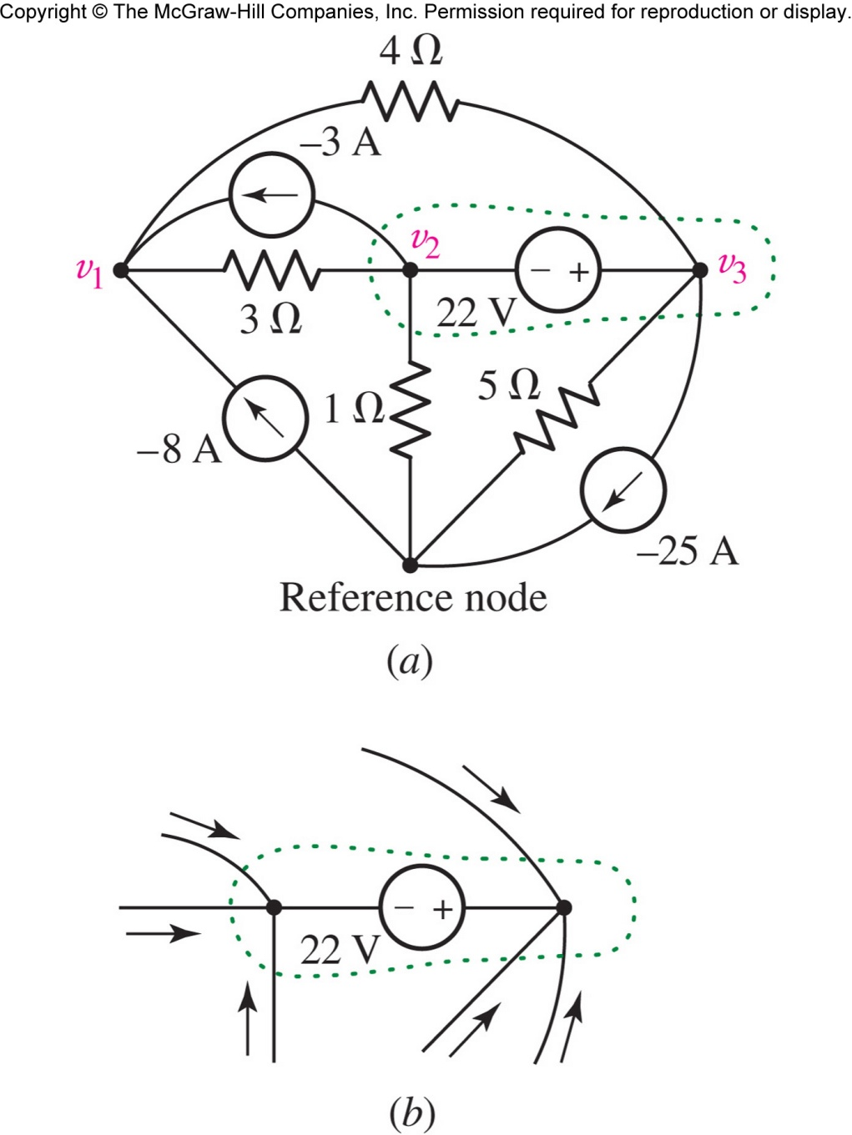
منابع ولتاژ در روش تحلیل گره (مفهوم ابرگره)
چالش: در هنگام نوشتن معادله KCL برای گره‌های 2 و 3، جریان گذرنده از منبع ولتاژ چقدر است؟
برای اجتناب از یک متغیر مجهول دیگر برای جریان منبع ولتاژ، معادله KCL را برای ابرگره (Supernode) می‌نویسیم:
Notes:
نکته اصلی این اسلاید این است که معادله KCL را نه تنها برای یک گره، بلکه می‌توان برای هر ناحیه بسته‌ای از مدار (مثلا ناحیه ای که با خط چین مشخص شده است) نوشت. یعنی جمع جریان‌های وارد شونده (یا خارج شونده) به یک ناحیه بسته از مدار صفر است. اگر این طور نبود قانون بقای بار نقض می‌شد. یعنی باید بار در این ناحیه جمع می‌شد (که امکان ندارد) یا این ناحیه باید تولید بار می‌کرد (که این هم امکان ندارد).

Slide 11
روش تحلیل گره با وجود ابرگره
معادله KCL گره 1 را بنویسید.
معادله KCL را برای ابرگره شامل
گره‌های 2 و 3 بنویسید.
معادله منبع ولتاژ درون ابرگره
را نیز اضافه کنید.

Slide 12
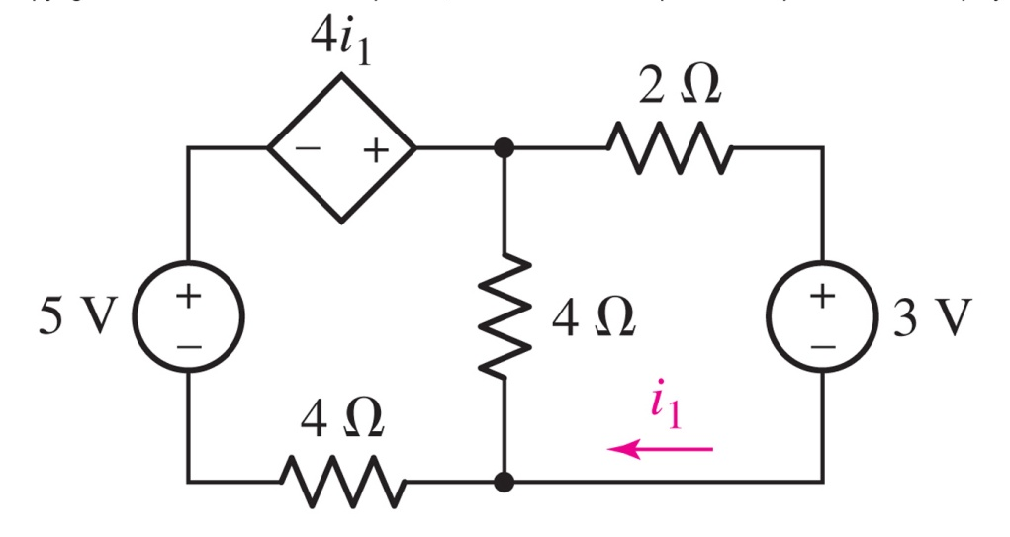


مثال
جریان $i_{1}$ را بیابید.
Answer: i₁ = - 250 mA.

Slide 13
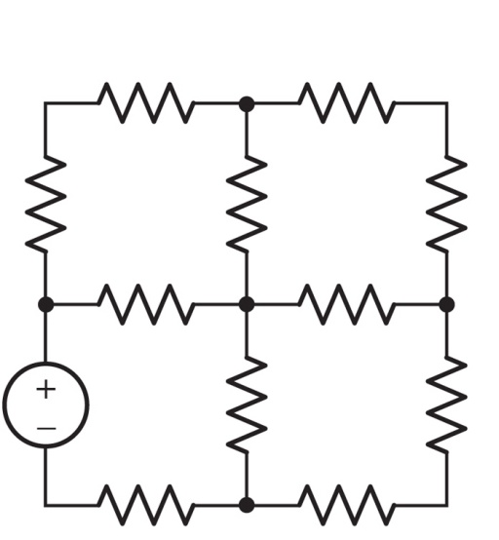
روش تحلیل مش (جایگزین روش گره)
مش: حلقه‌ای که درونش حلقه دیگری وجود ندارد.
در روش مش:
به همه مش‌های مدار یک جریان نسبت می‌دهیم.
برای همه مش‌ها KVL می‌نویسیم.
مثال: مدار زیر چند مش دارد؟

Slide 14
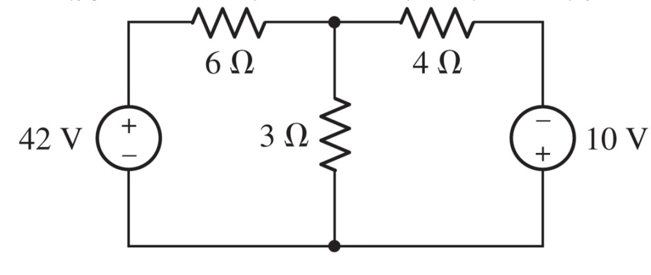
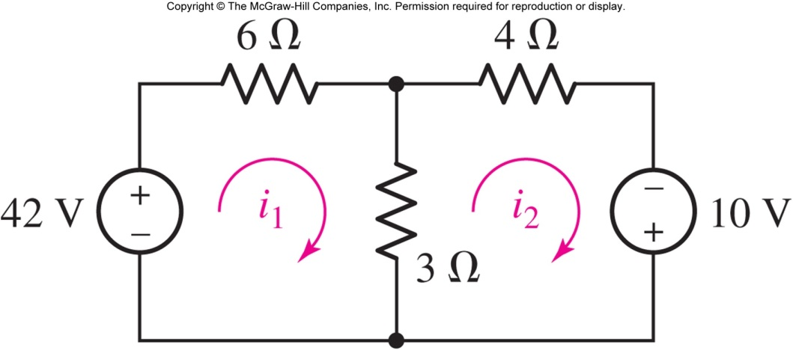

روش تحلیل مش
جریان مش
جریان شاخه

Slide 15

نوشتن KVL برای مش‌ها
نوشتن KVL برای مش 1:
( Σ drops=0 )
-42 + 6i₁ +3(i₁-i₂) = 0
نوشتن KVL برای مش 2:
( Σ drops=0 )
3(i₂-i₁) + 4i₂ -10 = 0

Slide 16
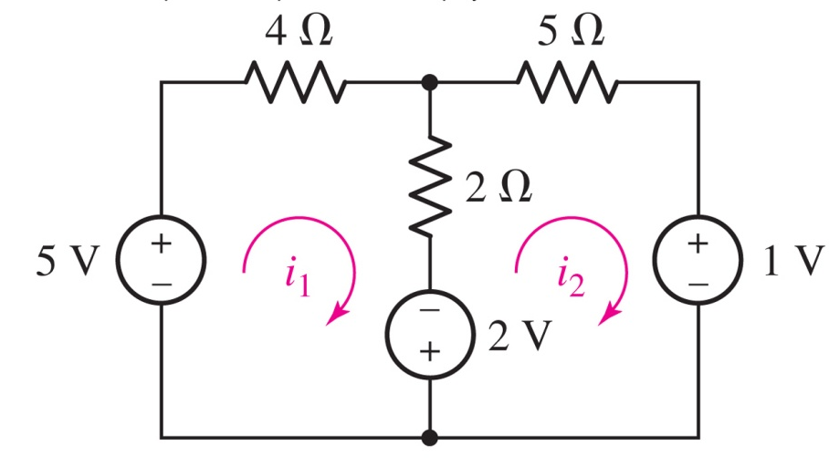

تحلیل مش: مثال 1
توان تولیدی منبع 2 ولتی را تعیین کنید.
Answer: 2.474 W
نوشتن KVL برای مش‌ها:
$$−5 + 4i1 + 2(i1 − i2) − 2 = 0$$
$$+2 + 2(i2 − i1) + 5i2 + 1 = 0$$
$$→i1=1.132A, i2=−0.1053A$$

Slide 17
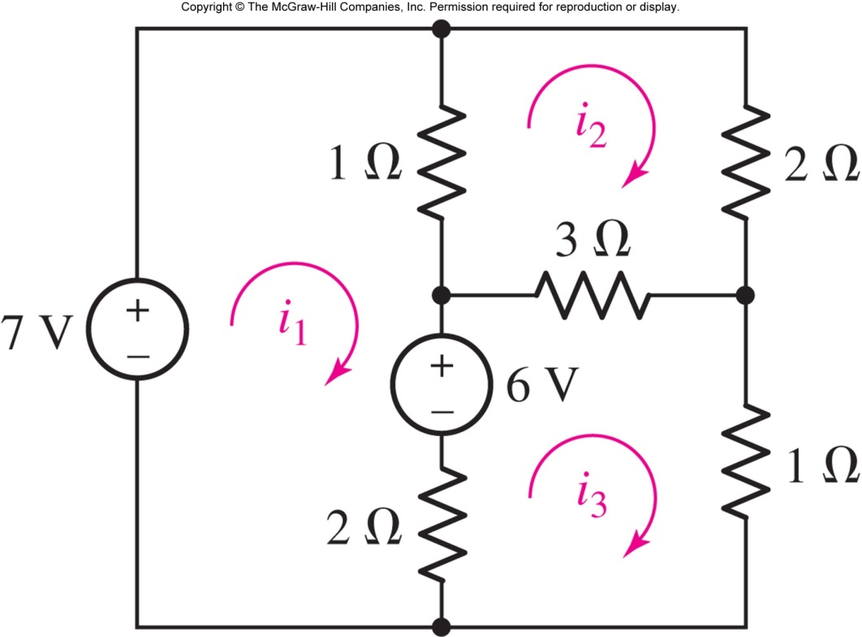

تحلیل مش: مثال 2
جریان‌های $i_{1}$، $i_{2}$ و $i_{3}$ را به‌دست آورید.
$$−7+1\left(i_{1}−i_{2}\right)+6+2\left(i_{1}−i_{3}\right)=0$$
$$1\left(i_{2}−i_{1}\right)+2i_{2}+3\left(i_{2}−i_{3}\right)=0$$
$$2\left(i_{3}−i_{1}\right)−6+3\left(i_{3}−i_{2}\right)+1i_{3}=0$$
$$3i_{1}−i_{2}−2i_{3}=1$$
$$−i_{1}+6i_{2}−3i_{3}=0$$
$$−2i_{1}−3i_{2}+6i_{3}=6$$
$${→i}_{1}=3A, i_{2}=2A, i_{3}=3A$$
حرکت در هر مش در جهت حرکت عقربه ساعت
ساده سازی

Slide 18
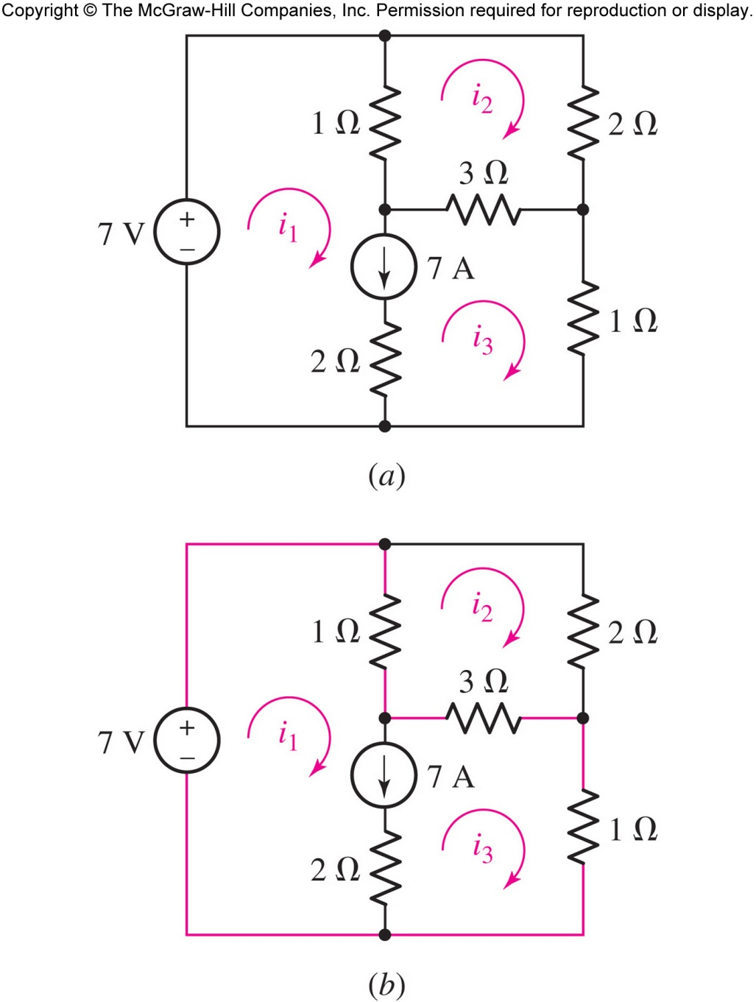
منابع جریان در روش تحلیل مش (مفهوم ابرمش)
چالش: در هنگام نوشتن معادله KVL برای مش‌های 1 و 3، ولتاژ دو سر منبع جریان چقدر است؟
برای اجتناب از یک متغیر مجهول دیگر برای ولتاژ منبع جریان، معادله KVL را برای ابرمش (Supermesh) می‌نویسیم:

Slide 19
روش تحلیل مش با وجود ابرمش
معادله KVL مش 2 را بنویسید.
معادله KVL را برای ابرمش شامل
مش‌های 1 و 3 بنویسید.
معادله منبع جریان درون ابرمش
را نیز اضافه کنید.

Slide 20
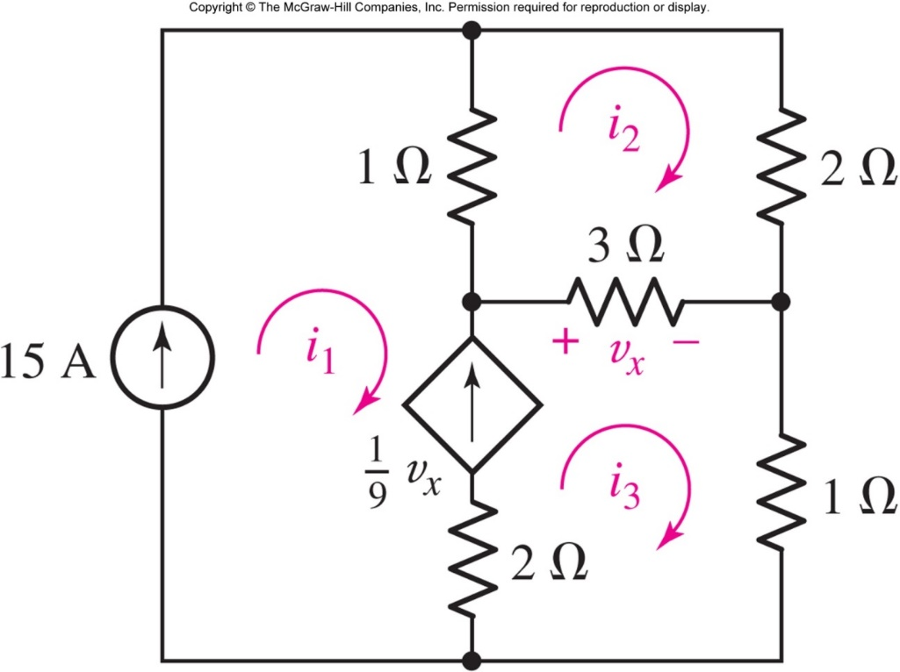

تحلیل مش و منابع وابسته: مثال
جریان‌های مش را بیابید.
راهنمایی:
$$\frac{v_{x}}{9}=i_{3}−i_{1}$$
$$v_{x}=3(i_{3}−i_{2})$$
Answer: $i1 = 15 A , i2 = 11 A, i3 = 17 A$

Slide 21
تحلیل مش یا گره؟ کدام را انتخاب کنیم؟
روشی که به تعداد معادلات کمتری منجر می‌شود.
یا روشی که با آن راحت‌تر هستید.
یا هر دو! (یکی برای چک کردن نتایج دیگری)

Slide 22
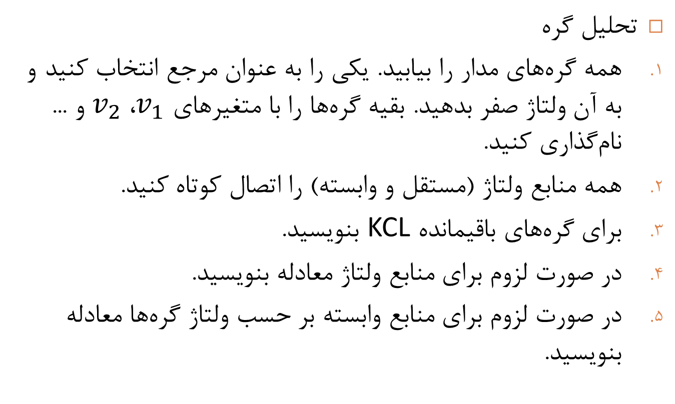
خلاصه مطالب
تحلیل گره
همه گره‌های مدار را بیابید. یکی را به عنوان مرجع انتخاب کنید و به آن ولتاژ صفر بدهید. بقیه گره‌ها را با متغیرهای $v_{1}$، $v_{2}$ و ... نام‌گذاری کنید.
همه منابع ولتاژ (مستقل و وابسته) را اتصال کوتاه کنید.
برای گره‌های باقیمانده KCL بنویسید.
در صورت لزوم برای منابع ولتاژ معادله بنویسید.
در صورت لزوم برای منابع وابسته بر حسب ولتاژ گره‌ها معادله بنویسید.

Slide 23
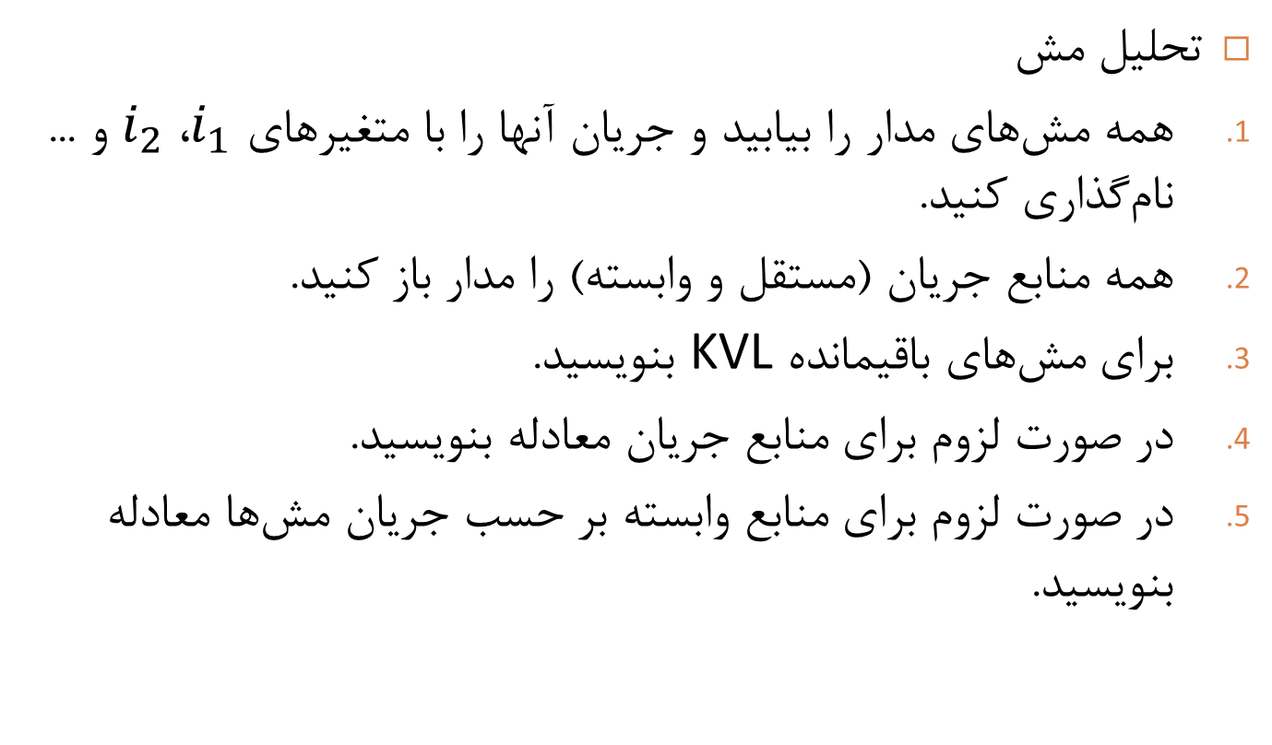
خلاصه مطالب (ادامه)
تحلیل مش
همه مش‌های مدار را بیابید و جریان آنها را با متغیرهای $i_{1}$، $i_{2}$ و ... نام‌گذاری کنید.
همه منابع جریان (مستقل و وابسته) را مدار باز کنید.
برای مش‌های باقیمانده KVL بنویسید.
در صورت لزوم برای منابع جریان معادله بنویسید.
در صورت لزوم برای منابع وابسته بر حسب جریان مش‌ها معادله بنویسید.

Slide 24
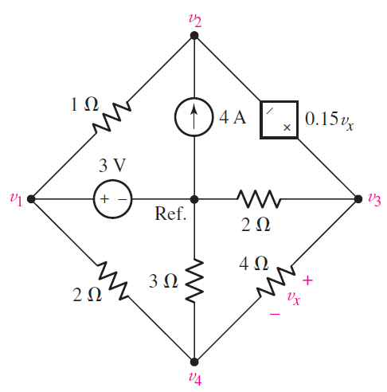

تمرین کلاسی 1
ولتاژ $v_{x}$ را با استفاده از روش تحلیل گره به‌دست آورید.
یافتن گره‌ها، انتخاب مرجع، نام‌گذاری ولتاژ گره‌ها
اتصال کوتاه کردن منابع ولتاژ
نوشتن KCL برای گره‌های باقیمانده
نوشتن معادله منابع ولتاژ
نوشتن معادله منابع وابسته
Answer: $v_{1}=3V, v_{2}=−2.33V, v_{3}=−1.91V, v_{4}=0.945V$

Slide 25

تمرین کلاسی 2
ولتاژ $v_{x}$ را با استفاده از روش تحلیل مش به‌دست آورید.
یافتن مش‌ها، نام‌گذاری جریان مش‌ها
مدار باز کردن منابع جریان
نوشتن KVL برای مش‌های باقیمانده
نوشتن معادله منابع جریان
نوشتن معادله منابع وابسته

